Slide 1
Vliv dopravních omezení 1. etapy rekonstrukce Barrandovského mostu na dopravu
Tisková konference
Technická správa komunikací hl. m. Prahy, a.s. – úsek dopravního inženýrství

Slide 2
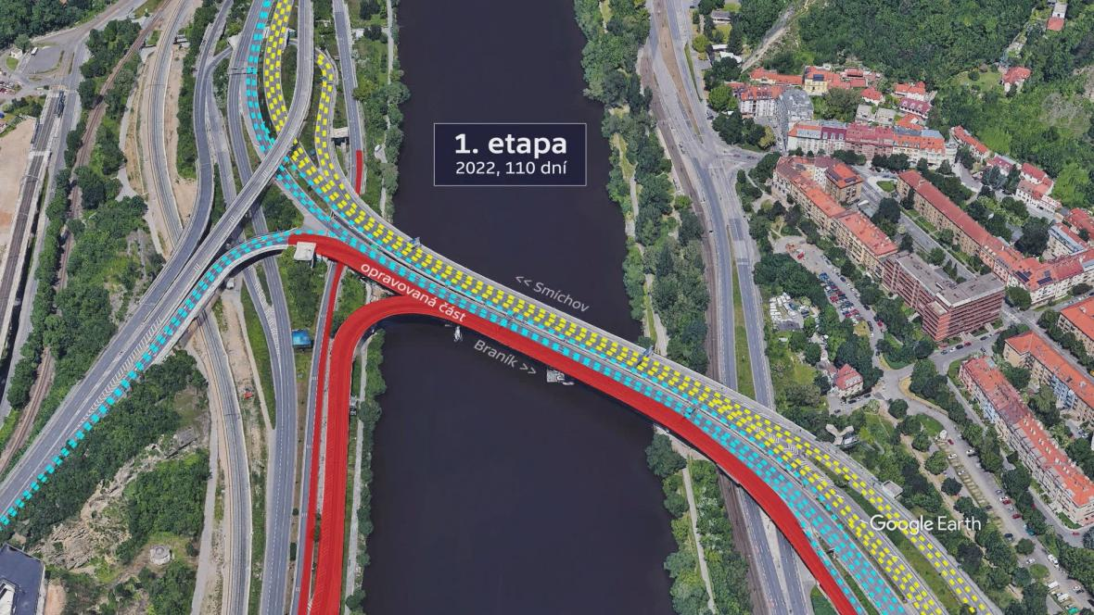
Obecné informace o rekonstrukci
Rekonstrukce mostu rozdělena do čtyř let
První etapa realizována od 16. května do 2. září
Uzavřena rampa ze Strakonické ulice na jižní části jižního mostu
Jeden jízdní pruh ze Smíchova do Braníku převeden do protisměru
Zdroj obrázku: https://ct24.ceskatelevize.cz/sites/default/files/styles/scale_1180/public/2646626-220513reko1.jpg

Slide 3
Zdroje dat pro potřeby analytických činností k vyhodnocení dopravy během rekonstrukce
Data z aplikace WAZE – Operátor ICT, a. s.
Měřící vozidlo – dynamické vlastnosti dopravního proudu
Telematické systémy – intenzity automobilové dopravy
V procesu: Sběr dat o intenzitách automobilové dopravy – FD ČVUT v Praze

Slide 4
Data z aplikace WAZE sledované komunikace
Pořadí | Ulice | Od | Do
1 | K Barrandovu | K Holyni | Barrandovský most
2 | Strakonická | Výpadová | Barrandovský most
3 | Komořanská | Most Závodu míru | Generála Šišky
4 | Modřanská | Generála Šišky | rampa Modřanská
5 | Jižní spojka | Štěrboholská spojka | Barrandovský most
6 | Jižní spojka | 5. května | Barrandovský most
7 | Vídeňská | OK Vídeňská | Michelská
8 | Barrandovský most | Dobříšská | Barrandovský most

Slide 5
Data z aplikace WAZE
K Barrandovu (K Holyni – Barrandovský most)
Datum | Aktuální jízdní doba | Obvyklá jízdní doba
 | [min:s] | [min:s]
16.05. | 6:59 | 5:55
17.05. | 6:28 | 5,91
18.05. | 6:28 | 5,92
19.05. | 6:33 | 5,92
20.05. | 6:01 | 5,92
21.05. | 5:22 | 5,92
22.05. | 5:33 | 5,92
23.05. | 6:46 | 5,92
24.05. | 6:45 | 5,92
25.05. | 6:48 | 5,92
26.05. | 6:40 | 5,92
27.05. | 6:01 | 5,92
28.05. | 5:22 | 5,92
29.05. | 5:28 | 5,92
30.05. | 6:52 | 5,92
31.05. | 7:09 | 5,92
01.06. | 7:03 | 5,92
02.06. | 6:47 | 5,92
03.06. | 5:54 | 5,92
04.06. | 5:22
05.06. | 5:42
Notes:
Na základě předpokladů, hypotéz a modelů úseku dopravního inženýrství byly očekávány komplikace v dopravě na všech přilehlých komunikacích a zejména na těch, přes které vedou objízdné trasy. Tato hypotéza byla naplněna, ale zejména i díky rozsáhlému informování řidičů a jejich následnému vzornému chování, nedošlo k žádným extrémním stavům v chování dopravy.
U komunikace k Barrandovu došlo v porovnání s obvyklým stavem k nepatrnému zhoršení jízdní doby, a to přibližně o 17 %. Jízdní doba se v pracovních dnech prodloužila v průměru zhruba o 1 minutu.

Slide 6
Data z aplikace WAZE
Strakonická (Výpadová – Barrandovský most)
Datum | Aktuální jízdní doba [min:s] | Obvyklá jízdní doba [min:s]
16.05. | 6:20 | 6:17
17.05. | 6:54 | 6,29
18.05. | 8:13 | 6,29
19.05. | 8:30 | 6,29
20.05. | 6:06 | 6,29
21.05. | 5:07 | 6,29
22.05. | 7:19 | 6,29
23.05. | 9:10 | 6,29
24.05. | 8:38 | 6,29
25.05. | 8:31 | 6,29
26.05. | 7:23 | 6,29
27.05. | 6:38 | 6,29
28.05. | 4:55 | 6,29
29.05. | 6:38 | 6,29
30.05. | 7:16 | 6,29
31.05. | 7:15 | 6,29
01.06. | 7:04 | 6,29
02.06. | 6:57 | 6,29
03.06. | 5:46 | 6,29
04.06. | 5:06
05.06. | 7:14
Notes:
Komunikace Strakonická je při 1. etapě rekonstrukce Barrandovského mostu nejvíce ovlivněnou komunikací, a to právě kvůli uzavřené rampě ze Strakonické na Barrandovský most. Největší problémy v dopravě zde nastaly v době, kdy byl kvůli demolici rampy sveden provoz do jednoho jízdního pruhu namísto obvyklých dvou. Jízdní doba se tím prodloužila o zhruba třetinu. Po opětovném zprovoznění obou jízdních pruhů se průměrná dojezdová doba oproti obvyklému stavu prodloužila o více než jednu minutu (cca 20 %).

Slide 7
Data z aplikace WAZE
Komořanská (most Závodu míru – Generála Šišky)
Datum | Aktuální jízdní doba [min:s] | Obvyklá jízdní doba [min:s]
27.05. | 8:13 | 3:28
28.05. | 7:50 | 3,48
29.05. | 7:54 | 3,48
30.05. | 9:27 | 3,48
31.05. | 9:18 | 3,48
01.06. | 9:10 | 3,48
02.06. | 8:57 | 3,48
03.06. | 8:19 | 3,48
04.06. | 7:49
05.06. | 8:46
Notes:
Dopravní situace na Komořanské je v porovnání se všemi posuzovanými komunikacemi nejhorší. Došlo zde v průměrný pracovní den k nárůstu jízdní doby na více než dvojnásobek. Z obvyklých 3,5 minuty na cca 9 minut. Navazující komunikace Modřanská je ale i vlivem zdržení na Komořanské na hodnotách dojezdových dob lepší než za obvyklého stavu.
Z důvodu výpadku dat aplikace Waze jsou na Komořanské k dispozici data až od 27. 5. 2022.

Slide 8
Data z aplikace WAZE
Modřanská (Generála Šišky – rampa Modřanská)
Datum | Aktuální jízdní doba [min:s] | Obvyklá jízdní dob [min:s]
16.05. | 5:16 | 5:48
17.05. | 5:23 | 5,81
18.05. | 5:31 | 5,81
19.05. | 5:30 | 5,81
20.05. | 5:10 | 5,81
21.05. | 4:45 | 5,81
22.05. | 4:48 | 5,81
23.05. | 5:32 | 5,81
24.05. | 5:42 | 5,81
25.05. | 5:28 | 5,81
26.05. | 5:25 | 5,81
27.05. | 5:16 | 5,81
28.05. | 4:52 | 5,81
29.05. | 4:52 | 5,81
30.05. | 5:39 | 5,81
31.05. | 5:45 | 5,81
01.06. | 5:35 | 5,81
02.06. | 5:34 | 5,81
03.06. | 5:12 | 5,81
04.06. | 4:53
05.06. | 4:52
Notes:
Modřanská ulice vykazuje snížení jízdních dob oproti Komořanské ulici, kde došlo k nárůstu jízdní doby od mostu Závodu míru. Dojezdové doby jsou v porovnání s obvyklým stavem před rekonstrukcí nižší v průměru do 1 minuty.

Slide 9
Data z aplikace WAZE
Jižní spojka (Štěrboholská spojka – Barrandovský most)
Datum | Aktuální jízdní doba [min:s] | Obvyklá jízdní doba [min:s]
16.05. | 12:01 | 12:35
17.05. | 13:25 | 12,58
18.05. | 12:21 | 12,59
19.05. | 11:52 | 12,59
20.05. | 11:42 | 12,59
21.05. | 10:40 | 12,59
22.05. | 10:42 | 12,59
23.05. | 11:46 | 12,59
24.05. | 12:51 | 12,59
25.05. | 12:16 | 12,59
26.05. | 12:04 | 12,59
27.05. | 12:29 | 12,59
28.05. | 10:40 | 12,59
29.05. | 10:46 | 12,59
30.05. | 12:13 | 12,59
31.05. | 12:11 | 12,59
01.06. | 12:05 | 12,59
02.06. | 12:06 | 12,59
03.06. | 12:01 | 12,59
04.06. | 10:30
05.06. | 10:32
Notes:
Na Jižní spojce se snížila jízdní doba již od Štěrboholské spojky. Lze očekávat, že řidiči využívají oficiální objízdné trasy či jiné dostupné varianty, aby nenajížděli na Barrandovský most. Jediný nárust byl zaznamenán den po zahájení 1. etapy rekonstrukce, nicméně v dalších pracovních dnech je již jízdní doba srovnatelná s obvyklým stavem.

Slide 10
Data z aplikace WAZE
Vídeňská (OK Vídeňská – Michelská)
Datum | Aktuální jízdní doba [min:s] | Obvyklá jízdní doba [min:s]
16.05. | 10:45 | 10:21
17.05. | 11:20 | 10,35
18.05. | 10:54 | 10,35
19.05. | 10:36 | 10,35
20.05. | 9:58 | 10,35
21.05. | 8:31 | 10,35
22.05. | 8:38 | 10,35
23.05. | 10:39 | 10,35
24.05. | 10:58 | 10,35
25.05. | 11:00 | 10,35
26.05. | 10:19 | 10,35
27.05. | 9:54 | 10,35
28.05. | 8:26 | 10,35
29.05. | 8:33 | 10,35
30.05. | 10:25 | 10,35
31.05. | 10:46 | 10,35
01.06. | 10:45 | 10,35
02.06. | 10:31 | 10,35
03.06. | 9:48 | 10,35
04.06. | 8:28
05.06. | 8:44
Notes:
Komunikace Vídeňská patří do řidiči preferované trasy z důvodu vyhnutí se Barrandovskému mostu. Z tohoto je patrné, že došlo k nárůstu jízdní doby. Jediné poklesy jsou samozřejmě o víkendech, kdy intenzita automobilové dopravy není tak vysoká jako v pracovních dnech, kdy jízdní doba vzrostla řádově o 1 minutu.

Slide 11
Data z aplikace WAZE
Barrandovský most (Dobříšská – Barrandovský most)
Datum | Aktuální jízdní doba [min:s] | Obvyklá jízdní doba [min:s]
16.05. | 3:57 | 3:43
17.05. | 3:57 | 3,73
18.05. | 3:59 | 3,73
19.05. | 3:58 | 3,73
20.05. | 3:55 | 3,73
21.05. | 3:41 | 3,73
22.05. | 3:42 | 3,73
23.05. | 4:00 | 3,73
24.05. | 4:00 | 3,73
25.05. | 4:03 | 3,73
26.05. | 4:11 | 3,73
27.05. | 3:55 | 3,73
28.05. | 3:40 | 3,73
29.05. | 3:40 | 3,73
30.05. | 3:57 | 3,73
31.05. | 4:02 | 3,73
01.06. | 4:06 | 3,73
02.06. | 4:09 | 3,73
03.06. | 3:54 | 3,73
04.06. | 3:41
05.06. | 3:40
Notes:
Dobříšská je komunikace bezprostředně navazující na Barrandovský most a je současně jedním z úseků Městského okruhu. Z tohoto důvodu zde dochází k nárůstu jízdní doby a s tím spojenému vytváření dopravních kongescí zejména v ranních (až o třetinu vyšší) i odpoledních špičkách (+ 15 %). I přesto je nárůst průměrných jízdních dob v pracovních dnech přibližně 1 minuta.

Slide 12
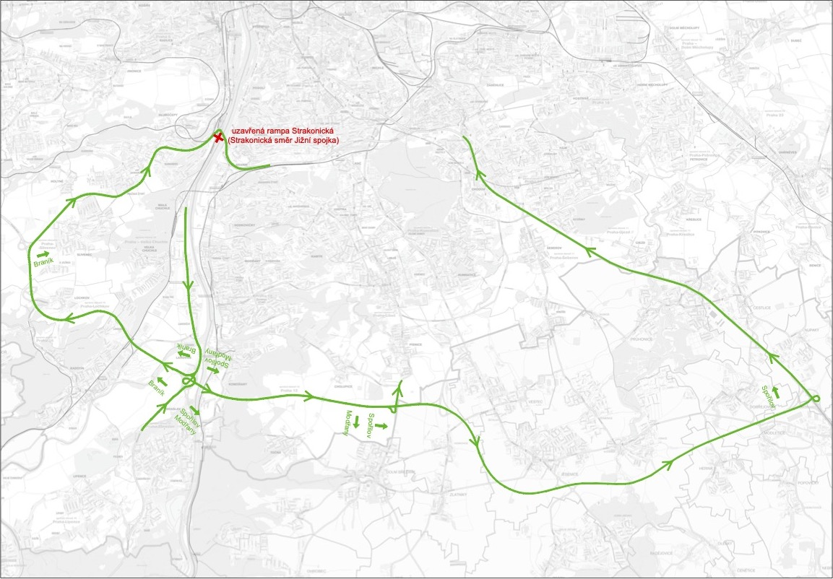
Chování dopravy na vyznačených objízdných trasách
Měřicí vozidla TSK, a. s.
Analýza dynamických vlastností dopravního proudu
Sledovanými parametry jsou pro účely vyhodnocení:
  Cestovní doba
  Cestovní rychlost
Jsou realizovány měřící jízdy na vyznačených objízdných trasách, které jsou poté vyhodnocovány
Pořadí | Název trasy
1 | Strakonická z centra – Zbraslavská – K Barrandovu – Jižní spojka
2 | Strakonická do centra – PO Lahovice – PO Modletice – D1 – Jižní spojka

Slide 13
Data z měřícího vozidla
Strakonická z centra – PO – K Barrandovu – Jižní spojka
Stav před uzavírkou
Průměr jízd dle stavu | Průměr jízd dle stavu | Cestovní doba [min:s] | Cestovní rychlost [km/h]
 | Ráno | 29:07 | 51
 | Odpoledne | 21:22 | 60
 | Denní průměr | 26:55 | 53
-1:08
-2:13
-1:22
Stav během uzavírky
Průměr jízd dle stavu | Průměr jízd dle stavu | Cestovní doba [min:s] | Cestovní rychlost [km/h]
 | Ráno | 27:59 | 52
 | Odpoledne | 20:00 | 59
 | Denní průměr | 24:42 | 55
Notes:
Data z měřicího vozidla vykazují snížení cestovní doby na dané trase během uzavírky oproti obvyklému stavu. V ranní špičce se jedná o pokles cestovní doby zhruba o 1 minutu na celé měřené trase a stejně tomu je tak i v odpolední špičce.

Slide 14
Data z měřícího vozidla
Strakonická od Zbraslavi – PO Lahovice – PO Modletice – D1 – Jižní spojka
Stav před uzavírkou
Průměr jízd dle stavu | Průměr jízd dle stavu | Cestovní doba [min:s] | Cestovní rychlost [km/h]
 | Ráno | 24:26 | 80
 | Odpoledne | 19:56 | 93
 | Denní průměr | 22:11 | 87
+3:15
+5:13
+7:11
Stav během uzavírky
Průměr jízd dle stavu | Průměr jízd dle stavu | Cestovní doba [min:s] | Cestovní rychlost [km/h]
 | Ráno | 27:41 | 78
 | Odpoledne | 27:07 | 88
 | Denní průměr | 27:24 | 83
Notes:
Data z měřícího vozidla vykazují relativně vysoký nárůst cestovní doby na této objízdné trase. S přihlédnutím k délce objízdné trasy lze očekávat toto navýšení i s pohledem na napojení dálnice D1. V ranní špičce se jedná o nárůst cestovní doby na celé trase o necelé 3 minuty a v odpoledních špičkových hodinách zhruba o 7 minut.

Slide 15
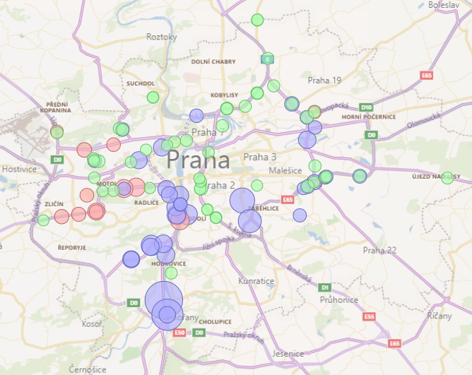
Data z telematických systémů
Změny celodenních intenzit automobilové dopravy
předběžný náhled na vývoj ve městě
první týden omezení
(vůči poslednímu týdnu před omezením)
porovnání průměrů za úterý až čtvrtek
zelená – stagnace (změny do ±2 %)
červená – nárůst (lokálně okolo 3,5 %)
modrá – pokles (nejčastěji okolo 7 %)
Mapový podklad © 2022 Microsoft Corporation

Slide 16
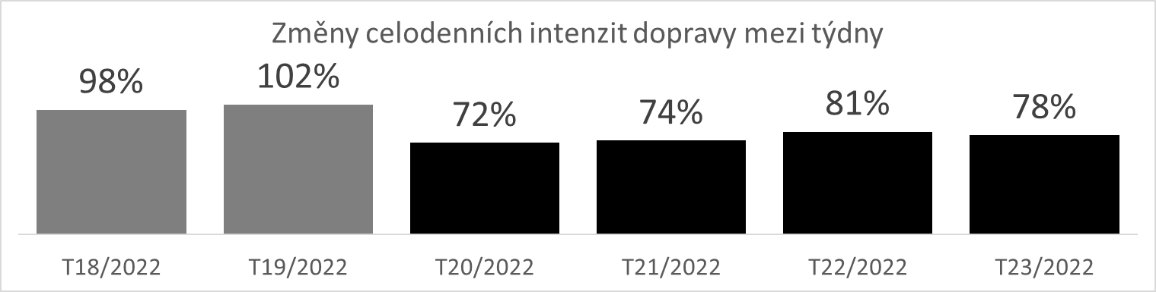
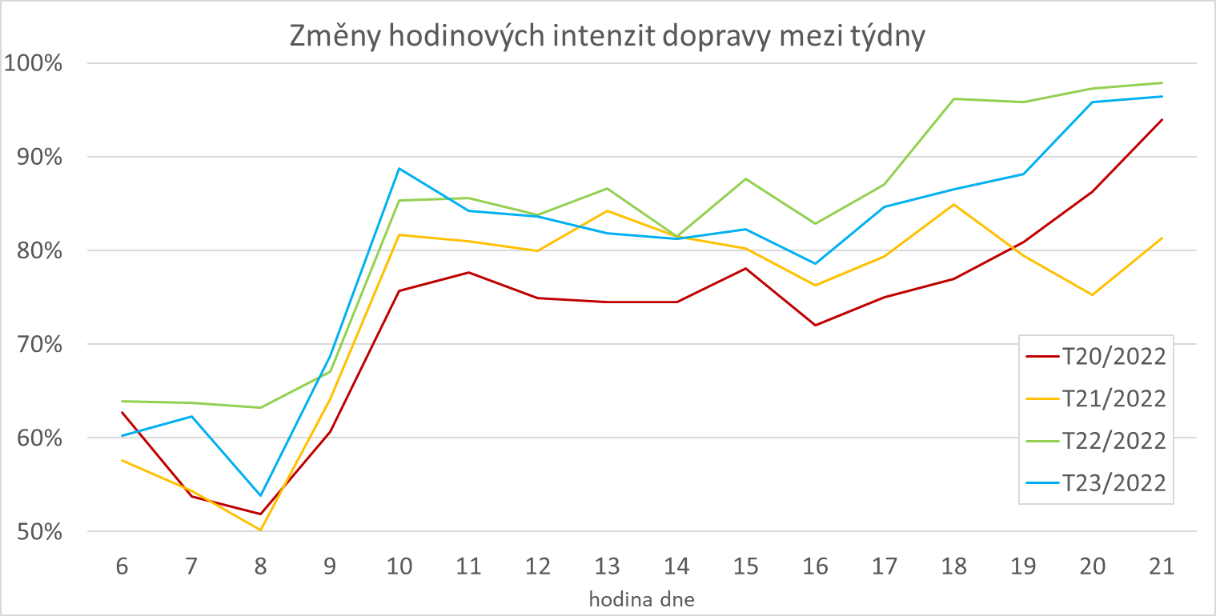
Telematické systémy – intenzity automobilové dopravy
Strakonická (Výpadová – Dostihová), směr Barrandovský most
Notes:
porovnání průměrů za pondělí až čtvrtek
uzavřená rampa ze Strakonické na BM
u BM pro automobily pouze jeden pruh
při demolici rampy došlo ke svedení dopravy do jednoho JP (bez VJP pro BUS)
Sledujeme zde nejvýraznější pokles intenzit
(absence infrastruktury)
zatím bez výrazného prodloužení kolon
(ráno kompenzuje zvýšené nároky
na směr do centra odklon části dopravy)

Slide 17
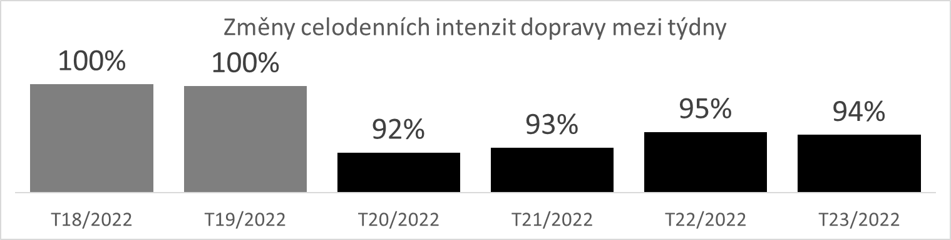
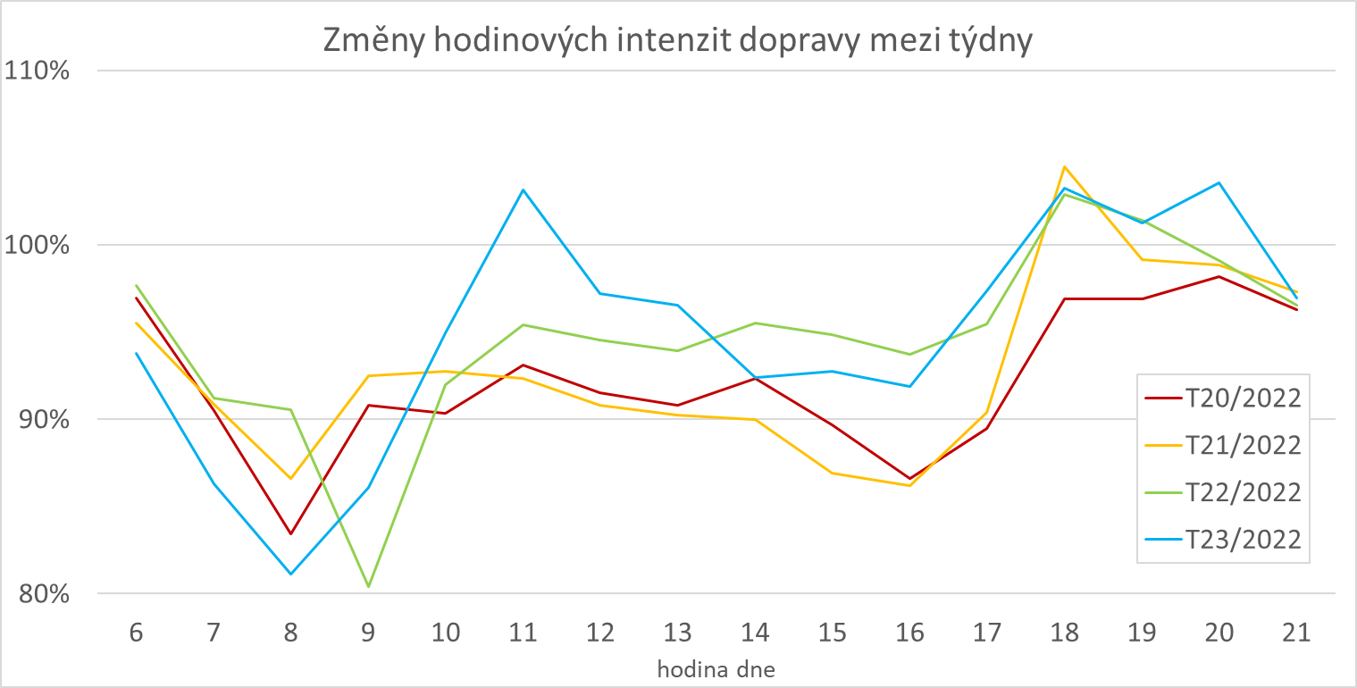
Telematické systémy – intenzity automobilové dopravy
Městský okruh, ul. Dobříšská (T. Mrázovka – Zlíchovský tunel), směr Barrandovský most
Notes:
porovnání průměrů za pondělí až čtvrtek
Smíchov → Modřanská jen jeden pruh
Smíchov → Jižní spojka protisměrem
významnější pokles dopravy v ranních hodinách
odpoledne patrný postupný návrat řidičů
ve špičkách téměř vyčerpaná kapacita
Na Dobříšské nasazeny nové scénáře úpravy rychlostí.
trvá hrozba přečerpání kapacity pruhu
k Modřanské vozidly směřujícími na MO (nutné preferovat pruh vedený protisměrem)

Slide 18
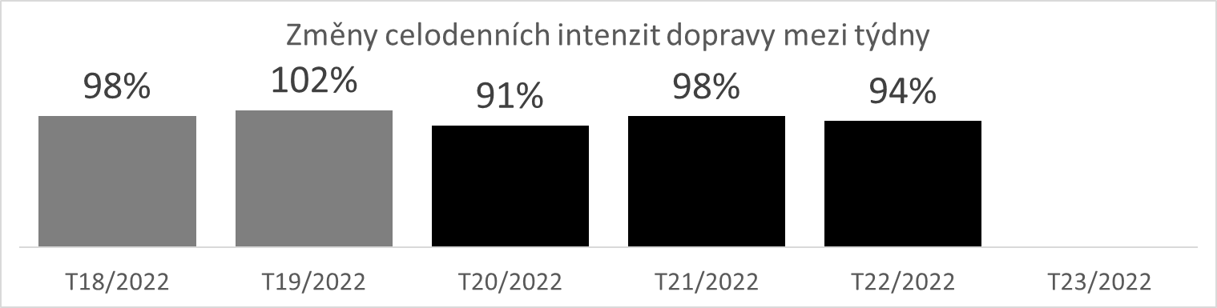
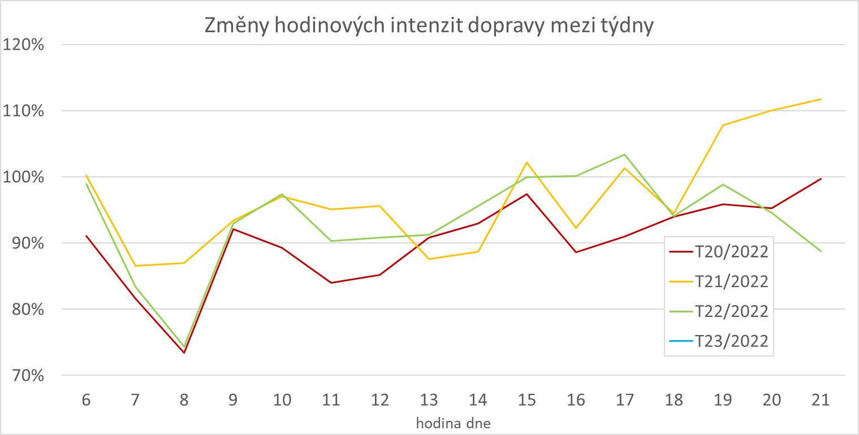
Telematické systémy – intenzity automobilové dopravy
K Barrandovu (Lamačova - Geologická), směr Barrandovský most
Notes:
porovnání průměrů za pondělí až čtvrtek
malý poloměr odbočení na BM
(náročné pro řidiče rozměrnějších vozidel)
plechem kryté dilatační zařízení
(riziko smyku zvláště pro jednostopá vozidla)
v ranních hodinách vyčerpaná kapacita
zatím bez výrazného prodloužení kolon

Slide 19
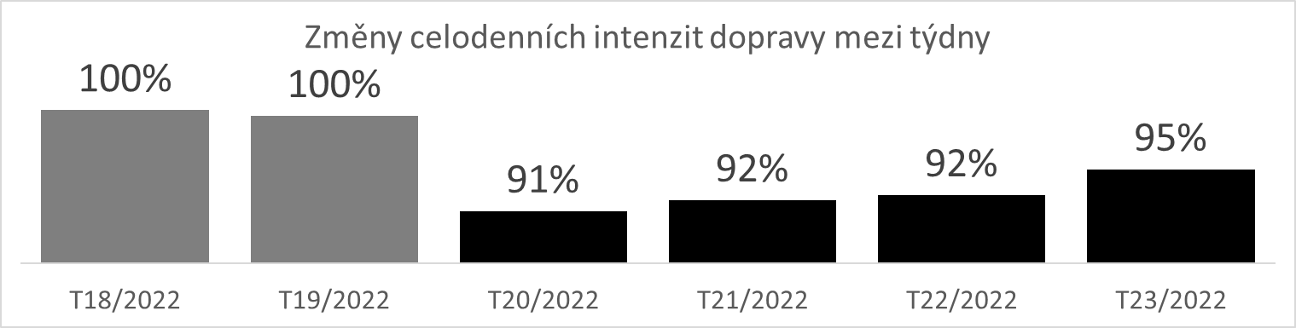
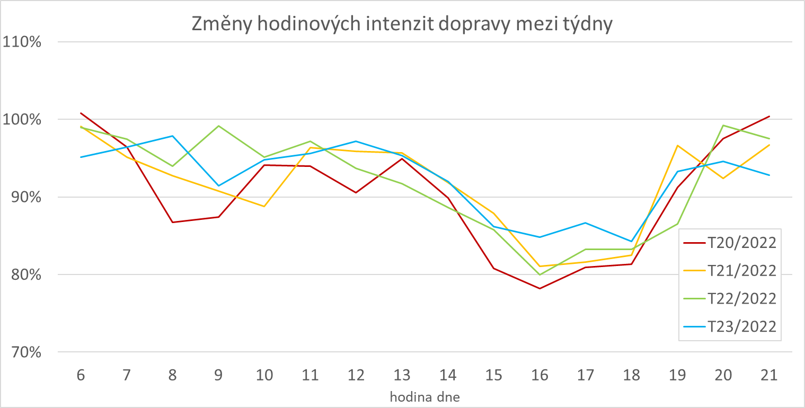
Telematické systémy – intenzity automobilové dopravy
Strakonická (Hořejší nábř. – U Královské louky), směr Barrandovský most
Notes:
porovnání průměrů za pondělí až čtvrtek
u zast. Lihovar zúžení na jeden pruh
s kompenzací v délce volna na SSZ
umožňuje provoz vratné rampy Lihovar a pomáhá zlepšovat dostupnost MO
odpoledne tvorba přiměřených kolon

Slide 20
Závěr
Data z aplikace WAZE
Poskytovány v reálném čase
Od zahájení rekonstrukce BM dochází ke zdržení přibližně 1 minutu oproti obvyklému stavu
Z posuzovaných míst vykazuje největší nárusty jízdní doby komunikace Komořanská, kde je průměrné zdržení přibližně o 5 minut vyšší
Data z měřicího vozidla
Z vyznačených objízdných tras, které byly prověřovány měřicím vozidlem, vykazuje vyšší hodnoty cestovní doby jízda po komunikacích: Strakonická od Zbraslavi – PO Lahovice – PO Modletice – D1 – Jižní spojka
Telematické systémy – intenzity automobilové dopravy
Stále je zjevná příznivá reakce řidičů (změny tras, času uskuteční jízd a další změny dopravního chování).
Proto právě ŘIDIČŮM patří to největší poděkování, že nutná omezení respektují a svou ohleduplností
aktivně pomáhají zachovat plynulost provozu pro IZS, hromadnou dopravu a zásobování města.
Sběr dat o intenzitách automobilové dopravy
Vyhodnocení profilových dopravních průzkumů bude dostupné na konci června

Slide 21
Děkujeme
www.tsk-praha.cz

